Slide 1
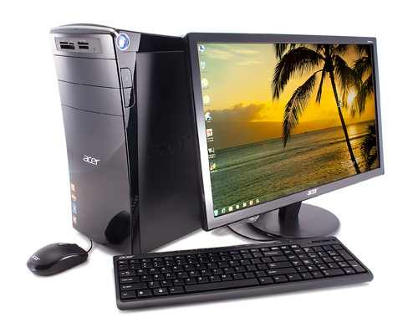
সূচিপত্র
শুভেচ্ছা বিনিময়
পরিচিতি
প্রেষণা দান
পাঠ শিরোনাম
শিখনফল
একক কাজ
জোড়ায় কাজ
সম্ভাব্য উত্তরঃ
দলীয় কাজ
মূল্যায়ন
বাড়ীর কাজ
If Font Problem Please install this font :
SolaimanLipi, Nikosh BAN, Times New Roman
ধন্যবাদ

Slide 2
স্বাগতম
তোমরা কেমন আছো ?

Slide 3

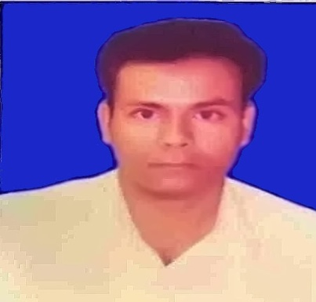



শিক্ষক পরিচিতি
পাঠ পরিচিতি
বিষয়ঃ তথ্য ও যোগাযোগ প্রযুক্তি
শ্রেনীঃ ৬ ষষ্ঠ
মোঃ বজলুর রহমান
সহকারী শিক্ষক (কম্পিউটার)
জয়নগর উচ্চ বিদ্যালয়
দুর্গাপুর- রাজশাহী ।
E-mail: bazlurjhs1993@gmail.com
Mob: 01734184475,
01851088271
পাঠের বিষয় বস্তু
সফটওয়্যার

Slide 4

প্রেষণা দান

Slide 5

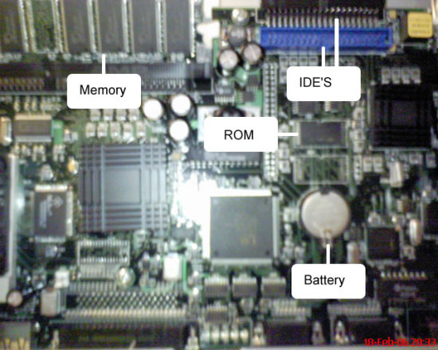
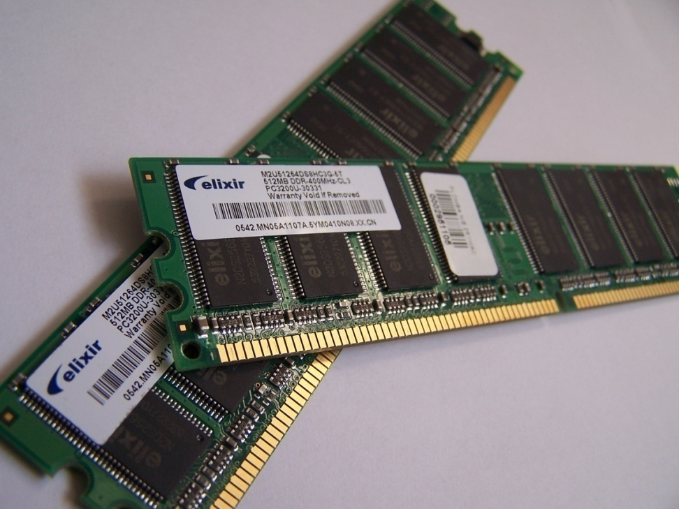

Slide 6





চিত্রে ছবিগুলো কিসের?

Slide 7

পাঠ শিরনামঃ
সফটওয়্যার

Slide 8
শিখনফলঃ
এই পাঠ শেষে শিক্ষারথীরা –
১। সফটয়্যার কাকে বলে ? বলতে পারবে।
২। সফটওয়্যারের প্রকারভেদ সম্পর্কে বলতে পারবে।
৩। সফটয়্যারের ব্যবহার বর্ণনা করতে পারবে ।

Slide 9

কর্ম পত্র-১ একক কাজ
অ্যাপ্লিকেশন সফটওয়্যার
অ্যাপ্লিকেশন সফটওয়্যার
চিত্রে এগুলো কি ধরনের সফটওয়্যার ?

Slide 10
কর্ম পত্র- ২ জোড়ায় কাজ
A
B
চিত্রে A ও B সফটওয়্যারের কাজ কি ?

Slide 11
সম্ভাব্য উত্তরঃ
A চিত্রের সফটওয়্যার কম্পিউটার পরিচালনার ক্ষেত্রে ব্যবহার করা হয় । এবং B চিত্রের সফটওয়্যার কম্পিউটার ব্যবহার কারীর প্রাত্যহিক জীবনের ধরন ও চাহিদা মেটানোর জন্য করা হয়ে থাকেন ।

Slide 12

দলীয় কাজঃ
১। উপরের সফটওয়্যার গুলো দিয়ে কি কি কাজ করা হয় ?

Slide 13

মূল্যায়নঃ
১। অপারেটিং সফটওয়্যার কিভাবে পাওয়া যায় ?
২। সিস্টেম সফটওয়্যার ও অ্যাপ্লিকেশন সফটওয়্যারের মধ্যে কি?

Slide 14
বাড়ির কাজঃ
১। কম্পিউটার পরিচালনার ক্ষেত্রে সফটওয়্যারের গুরুত্ব কি?

Slide 15
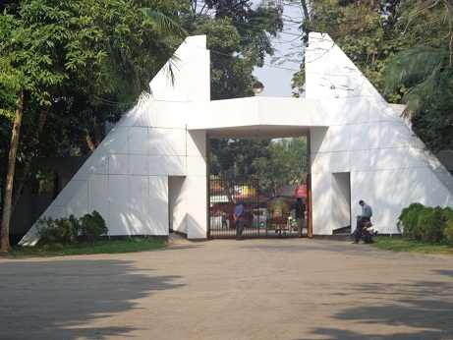
ধন্যবাদ সবাইকে

